Slide 1
CI/CD mit Openshift
Thomas Herzog / Philipp Wurm
FH Hagenberg – CLC3 – 26.01.2018

Slide 2
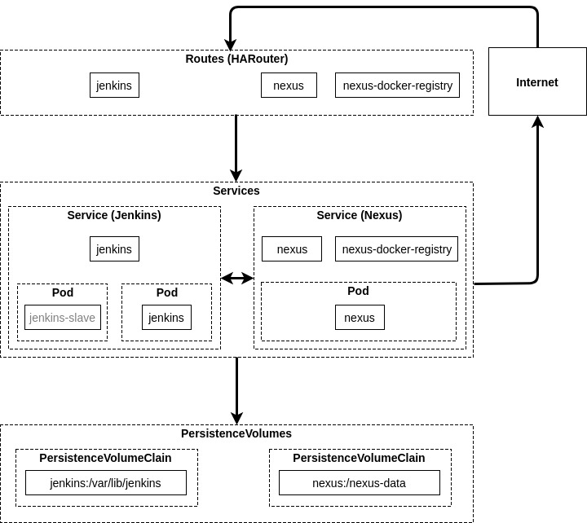
Grundkonzept
Openshift
Jeknins
Nexus

Slide 3
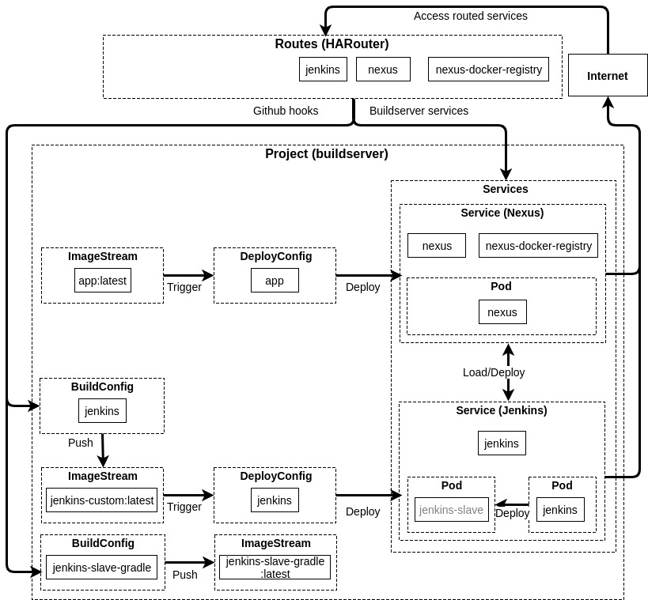
Openshift
Konfiguration mittels Skripte/Templates
Startet Nexus und Jenkins
Verwaltet Secrets (SSH-Key, Konfigurationen, …)
Web-Hooks zur Steuerung von außen

Slide 4
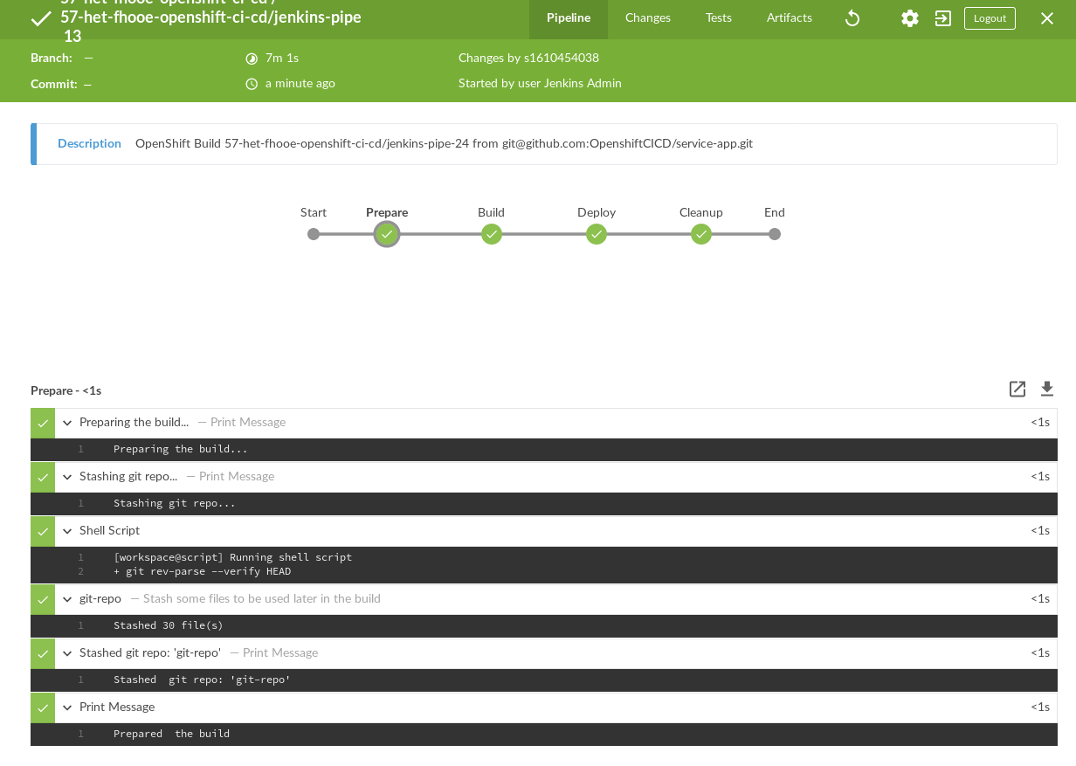
Jenkins
Pipeline zum Bauen der Sourcen
Startet Pods (Build-Instanzen)
Build-Ablauf
Update der Sourcen
Verschieben der Sourcen in Pod
Bauen der Sourcen
Verschieben der Sourcen auf Master
Trigger für Docker-Container ausführen

